Slide 2
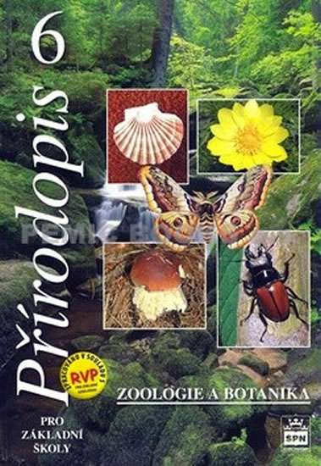
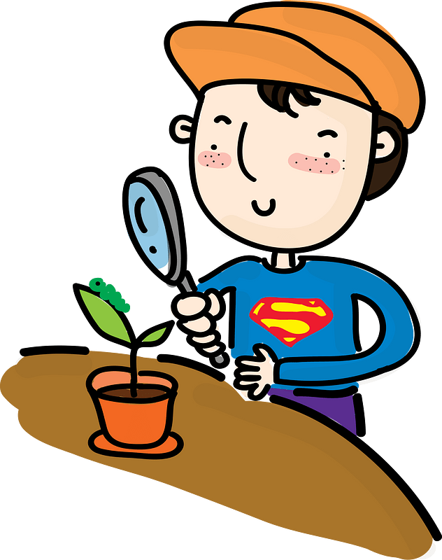
SEZNÁMENÍ S PŘEDMĚTEM PŘÍRODOPIS
učebnice

Slide 3
PRÁCE S UČEBNICÍ
Abyste se s učebnicí přírodopisu lépe seznámili, budete mít za úkol vyčíst z ní odpovědi na otázky.
Kdo bude mít hotovo, přihlásí se.
Nakonec si společně řekneme odpovědi.

Slide 4
Jak se nazývá přístroj, díky kterému můžeme pozorovat vnitřní stavbu organismů? (hledej na straně 13-15)
Jak se nazývá drsný jazýček hlemýždě, který připomíná struhadlo? (30)
Jak se jmenují největší pavouci žijící na Zemi? (39-40)
Jak se jmenuje největší brouk v ČR, který má velká kusadla? (59-60)
Jak se nazývá děj, díky kterému existuje život na Zemi? (73-76)
Jak se jmenuje nejjedovatější houba v ČR? (106)

Slide 5
VYZNAČ PÍSMENA:
2. a 6. písmeno
3. a 4. písmeno
8. písmeno
1. a 2. písmeno
5. a 11. písmeno
2. písmeno
M I K R O S K O P
R A D U L A
S K L Í P K A N I
R O H Á Č O B E C N Ý
F O T O S Y N T É Z A
M U C H O M Ů R K A Z E L E N Á

Slide 6
VYZNAČ PÍSMENA:
2. a 6. písmeno
3. a 4. písmeno
8. písmeno
1. a 2. písmeno
5. a 11. písmeno
2. písmeno
M I K R O S K O P
R A D U L A
S K L Í P K A N I
R O H Á Č O B E C N Ý
F O T O S Y N T É Z A
M U C H O M Ů R K A Z E L E N Á
I S D U N R O S A U

Slide 7
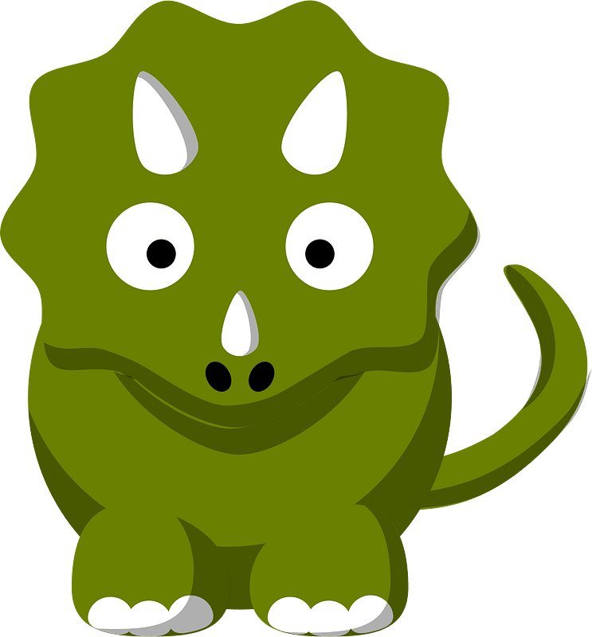
I S D U N R O S A U
Co se skrývá v tajence?
D I N O S A U R U S
Dinosauři budou jedno z prvních témat, které spolu budeme probírat.

